Slide 1
Estructura de Datos y Algoritmos
ITBA 2024-Q1

Slide 2
Muchas veces Uds. mencionaron la Tabla de Hashing (map) como una alternativa para solución a varios problemas.
Y la hemos usado para algunas implementaciones.
Ej: guardar los operadores con su precedencia para la generación a notación postfija
Ej: guardar variables y valores para el parser de precedencia de operadores

Slide 3
Cada vez que había que hacer un lookup rápido de alguna componente, surgió la idea de que una Tabla de Hashing podía ser una estrategia superadora frente a usar un Arreglo ordenado o Lista ordenada…
Analizaremos: ¿Qué ventajas concreta tiene Hashing? ¿Qué desventajas? ¿Qué tipos de Hashing existen?

Slide 4
Problemas
Ejemplo 1: problemas de informática o matemática
Representar la clase Bag
Representar la clase Set
Para cualquiera de esos 2 escenarios un hashing parece ser Buena elección.

Slide 5
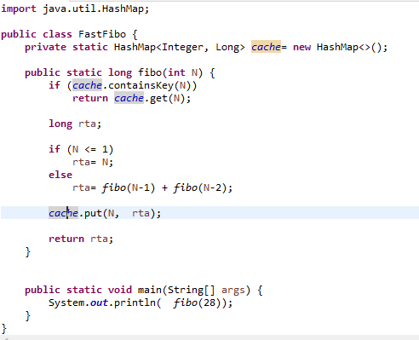
Problemas
Ejemplo 2: para implementar programación dinámica (caché). Usamos un hashing para los valores de precalculo

Slide 6

Problemas
Ejemplo 3: Shazam
Representa de las canciones sus frecuencias características y los tiempos en que ocurren => audio fingerprint
Hashea por audio fingerprint
Representa lo que escucha => audio fingerprint y busca en el hashing.

Slide 7
Tabla de Hashing
¿Cómo resulta Hashing para dar soporte las operaciones de índices?, es decir:

Slide 8
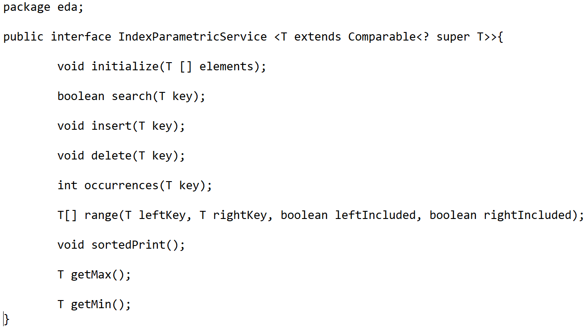

Slide 9
Hashing (Hash Table)
Si se almacenan valores en un arreglo ordenado tradicional, la búsqueda tiene complejidad temporal ¿…?
Observación 1: La estructura (el lugar que ocupa una componente) no depende del orden en que llegaron las demás componentes.
Ej: inserto 10, 20, 30, 40, 50
Ej: inserto 50, 40, 30, 20, 10
¿El 40 dónde queda?
Observación 2: Pero la posición del elemento es fuertemente dependiente de los valores de las otras componentes.
Ej: inserto 90, 40, 100, 120, 130 ¿El 40 dónde queda?
Por eso es que se precisa "buscar" el elemento => O(log N)

Slide 10
Hashing (Hash Table)
Tabla de Hashing (hashing a secas) es una estructura de datos que utiliza un arreglo (lookup table) para almacenar pares key/value de una forma muy especial. No mantiene ni contigüidad, ni orden de las componentes.
Si Ω es el universo de los ítems que queremos almacenar y tenemos un arreglo Lookup subyacente, entonces, utiliza una función de hashing hash: Ω → [0, |Lookup|-1]
(donde |Lookup| es cantidad de ranuras)
Prioriza la búsqueda, tratando de que el algoritmo tenga complejidad cercana a O(1) en la búsqueda.

Slide 11
Hashing (Hash Table)
Primer escenario: suficiente espacio, o sea | Ω|<< | Lookup |
Sabemos que los arreglos tienen el problema de la alocación del espacio y hay que re-alocar cuando el espacio es insuficiente.
En una primera aproximación vamos a suponer que hay espacio suficiente para almacenar los pares key/value.
Formalmente
Sea Ω el conjunto de claves a hashear, y sea LookUp el arreglo para albergar los pares key/value.
Asumimos | Ω | <= | Lookup |, es decir, hay posibilidad de que a cada key se le asigne una ranura de LookUp.
Tenemos definido hash: Ω → [0, |Lookup|-1]
Idealmente encontraríamos al valor asociado a un determinado key en LookUp[ hash(key) ]

Slide 12
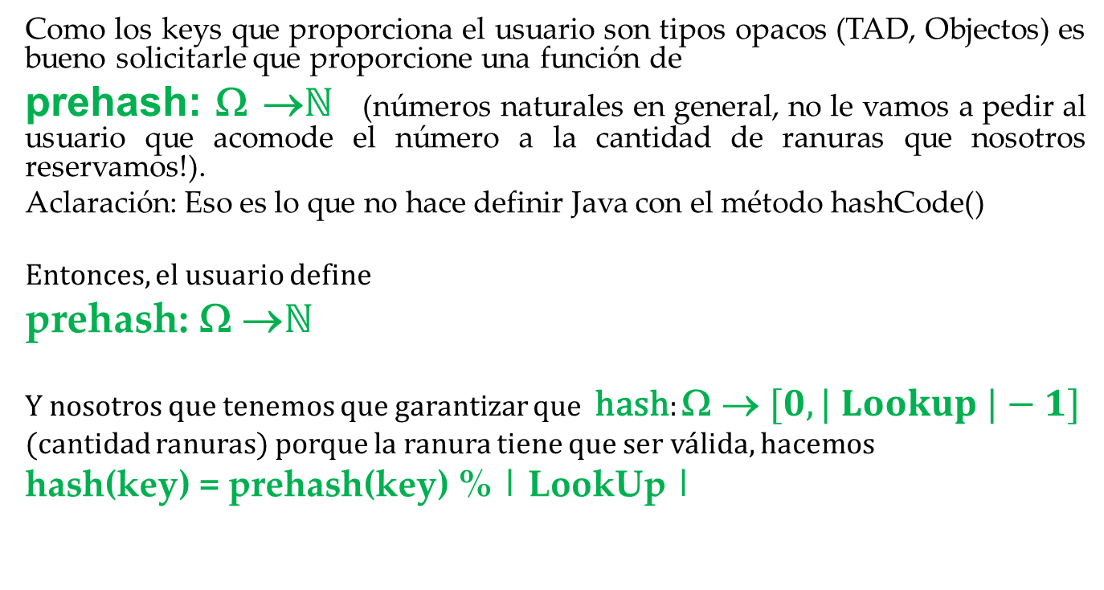
Como los keys que proporciona el usuario son tipos opacos (TAD, Objectos) es bueno solicitarle que proporcione una función de
prehash: Ω →$ℕ$ (números naturales en general, no le vamos a pedir al usuario que acomode el número a la cantidad de ranuras que nosotros reservamos!).
Aclaración: Eso es lo que no hace definir Java con el método hashCode()
Entonces, el usuario define
prehash: Ω →$ℕ$
Y nosotros que tenemos que garantizar que hash: Ω →$[0,| Lookup |−1]$
(cantidad ranuras) porque la ranura tiene que ser válida, hacemos
hash(key) = prehash(key) % | LookUp |

Slide 13
Como hashing no resulta bien para operaciones típicas como :
sortedPrint(),
min()
max(),
range()
Definimos una nueva interface para índices que precisen operaciones solo lookup…

Slide 14
public interface IndexParametricService<K, V> {
// no acepta key ni data nulls=> lanza exception. Si el key está, realizar un update en el valor.
// Si no existia lo inserta. Si hace falta crece de a chunks
void insertOrUpdate(K key, V data);
// nunca nunca nunca debe tirar exception. Devuelve el valor asociado si lo encuentra o null si no está.
V find(K data);
// nunca nunca nunca debe tirar exception.
Borra y devuelve true si el elemento estaba. Si no lo encuentra devuelve false .
boolean remove(K key);
// nunca nunca nunca debe tirar exception. Devuelve la cantidad de elementos presentes
int size();
// imprimir en cualquier orden
void dump();
}

Slide 15
Ejemplo 1:
Supongamos que guardamos legajos y datos de alumnos. La fn prehash es la identidad (debe ser rápida de calcular, en lo posible O(1) ).
prehash(n) = n
Usar la clase Hash (campus) y escribir la clase Test que propocione el prehash identidad. Usar la clase java.util.function.Function o lambda para parametrizar una fn.

Slide 16
Caso de Uso Ideal
En un escenario ideal, si los pares key/value a insertar fueran (55, "Ana"), (44, "Juan"), (18, "Paula"), (19, "Lucas"), (21, "Sol") y considerando un arreglo de 10 componentes que es capaz de albergar a dichos pares, testear el código. ¿Qué se obtiene?
0
1 | (21, ‘Sol’)
2
3
4 | (44, ‘Juan’)
5 | (55, ‘Ana’)
6
7
8 | (18, ‘Paula’)
9 | (19, ‘Lucas’)

Slide 17
Caso de Uso problemático
En un escenario no tan ideal, si los pares key/value a insertar fueran (55, "Ana"), (29, "Victor"), (25, "Tomas"), (19, "Lucas"), (21, "Sol") re ejecutar el código. Explicar qué sucede.
0
1 | (21, ‘Sol’)
2
3
4
5 | (25, ‘Tomas’)
6
7
8
9 | (19, ‘Lucas’)
Se perdió (55, ‘Ana’)
Se perdió (29, ‘Victor’)

Slide 18
Es decir, aún teniendo lugar pueden haber colisiones entre elementos. Eso hay que resolverlo!
Definición "Colisión"
Se dice que 2 claves key1 <> key2 colisionan si hash(key1) = hash(key2), es decir, se les asigna la misma ranura.
Definición "fn hash Perfecta"
Se dice que una fn de hash es Perfecta si no produce colisiones. Es decir, si key1<>key2 => hash(key1) <> hash(key2). Sería una fn inyectiva.

Slide 19
Una fn hash perfecta no es fácil de encontrar.
Además, se tiene un universo de claves posibles (aunque no se las precise hashear a todas) y por lo tanto, garantizar que nunca van a colisionar…. Habría que conocer mucho sobre la forma de los keys.

Slide 20
Sin embargo, hubo un caso que discutimos en la clase de Soundex, que fue un "hashing encubierto" con fn hash perfecta.
¿Por qué lo logramos?
Teníamos que mapear 26 letras en números. En vez de hacer "if anidados" pudimos representar un arreglo consecutivo (las letras están ordenadas!!!)

Slide 21
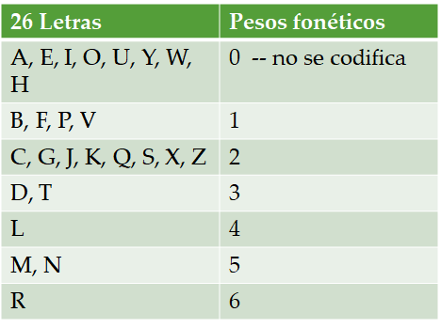
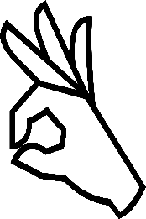
Sin embargo, hubo un caso que discutimos en la clase de Soundex, que fue un "hashing encubierto" con fn hash perfecta.
¿Por qué lo logramos?
Teníamos que mapear 26 letras en números. En vez de hacer "if anidados" podemos representar un arreglo consecutivo (las letras están ordenadas!!!)
0 | 1 | 2 | 3 | 0 | 1 | … | 2
Características:
Uso todo Ω (no ha altas y bajas. Siempre son las mismas). Conozco tamaño de Lookup. Keys son los chars. Peso fonético el data
Prehash(char)= Ascii(char)-Ascii(’A’)
No hay colisión

Slide 22
Objetivo: una fn de hash buena (aunque no perfecta) será aquella que minimiza la cantidad de colisiones posibles.

Slide 23
Más allá de todo esto, en algún momento el Lookup puede quedarse sin lugar y hay que incrementar su tamaño (de a chunks) y rehashear.

Slide 24
Definición Factor de Carga (current load factor)
| Keys usadas | / | Lookup |
El algoritmo de inserción provisorio (porque todavía no manejamos colisiones) consiste en ir a la ranura correspondiente y proceder según el caso:
Si está ocupada por el mismo key => era un update. Lo actualiza
Si está ocupada por otra key => era inserción con colisión. Esta inserción no es exitosa porque todavía no manejamos colisiones, por lo tanto, provisoriamente lanzamos excepción.
Si está vacía => era inserción exitosa. Primero inserta allí. Luego, chequea si el factor de carga supera un cierto umbral predefinido (Load Factor Threshold) y si eso ocurre se duplica el espacio y se rehashean todas las claves.

Slide 25
Caso de Uso A (sin manejo de colisiones aun)
currentLookUpSize= 5;
threshold= 0.75
La fn prehash es la identidad
myHash.insertOrUpdate(55, "Ana");
ranura | Element<K,V>
0
1
2
3
4

Slide 26
Caso de Uso A (sin manejo de colisiones aun)
currentLookUpSize= 5;
threshold= 0.75
La fn prehash es la identidad
myHash.insertOrUpdate(55, "Ana");
usedKeys=1
loadFactor=1/5
ranura | Element<K,V>
0 | <55, "Ana">
1
2
3
4

Slide 27
Caso de Uso A (sin manejo de colisiones aun)
currentLookUpSize= 5;
threshold= 0.75
La fn prehash es la identidad
myHash.insertOrUpdate(55, "Ana");
myHash.insertOrUpdate(29, "Victor");
ranura | Element<K,V>
0 | <55, "Ana">
1
2
3
4

Slide 28
Caso de Uso A (sin manejo de colisiones aun)
currentLookUpSize= 5;
threshold= 0.75
La fn prehash es la identidad
myHash.insertOrUpdate(55, "Ana");
myHash.insertOrUpdate(29, "Victor");
usedKeys=2
loadFactor=2/5
ranura | Element<K,V>
0 | <55, "Ana">
1
2
3
4 | <29, "Victor">

Slide 29
Colision 55 con 25!!!
Caso de Uso A (sin manejo de colisiones aun)
currentLookUpSize= 5;
threshold= 0.75
La fn prehash es la identidad
myHash.insertOrUpdate(55, "Ana");
myHash.insertOrUpdate(29, "Victor");
myHash.insertOrUpdate(25, "Tomas");
ranura | Element<K,V>
0 | <55, "Ana">
1
2
3
4 | <29, "Victor">

Slide 30
Caso de Uso B (sin manejo de colisiones aun)
currentLookUpSize= 5;
threshold= 0.75
La fn prehash es la identidad
myHash.insertOrUpdate(5, "E");
ranura | Element<K,V>
0
1
2
3
4

Slide 31
Caso de Uso B (sin manejo de colisiones aun)
currentLookUpSize= 5;
threshold= 0.75
La fn prehash es la identidad
myHash.insertOrUpdate(5, "E");
usedKeys=1
loadFactor=1/5
ranura | Element<K,V>
0 | <5, "E">
1
2
3
4

Slide 32
Caso de Uso B (sin manejo de colisiones aun)
currentLookUpSize= 5;
threshold= 0.75
La fn prehash es la identidad
myHash.insertOrUpdate(5, "E");
myHash.insertOrUpdate(4, "D");
ranura | Element<K,V>
0 | <5, "E">
1
2
3
4

Slide 33
Caso de Uso B (sin manejo de colisiones aun)
currentLookUpSize= 5;
threshold= 0.75
La fn prehash es la identidad
myHash.insertOrUpdate(5, "E");
myHash.insertOrUpdate(4, "D");
usedKeys=2
loadFactor=2/5
ranura | Element<K,V>
0 | <5, "E">
1
2
3
4 | <4, "D">

Slide 34
Caso de Uso B (sin manejo de colisiones aun)
currentLookUpSize= 5;
threshold= 0.75
La fn prehash es la identidad
myHash.insertOrUpdate(5, "E");
myHash.insertOrUpdate(4, "D");
myHash.insertOrUpdate(1, "A");
ranura | Element<K,V>
0 | <5, "E">
1
2
3
4 | <4, "D">

Slide 35
Caso de Uso B (sin manejo de colisiones aun)
currentLookUpSize= 5;
threshold= 0.75
La fn prehash es la identidad
myHash.insertOrUpdate(5, "E");
myHash.insertOrUpdate(4, "D");
myHash.insertOrUpdate(1, "A");
usedKeys=3
loadFactor=3/5
ranura | Element<K,V>
0 | <5, "E">
1 | <1, "A">
2
3
4 | <4, "D">

Slide 36
Caso de Uso B (sin manejo de colisiones aun)
currentLookUpSize= 5;
threshold= 0.75
La fn prehash es la identidad
myHash.insertOrUpdate(5, "E");
myHash.insertOrUpdate(4, "D");
myHash.insertOrUpdate(1, "A");
myHash.insertOrUpdate(2, "B");
ranura | Element<K,V>
0 | <5, "E">
1 | <1, "A">
2
3
4 | <4, "D">

Slide 37
Caso de Uso B (sin manejo de colisiones aun)
currentLookUpSize= 5;
threshold= 0.75
La fn prehash es la identidad
myHash.insertOrUpdate(5, "E");
myHash.insertOrUpdate(4, "D");
myHash.insertOrUpdate(1, "A");
myHash.insertOrUpdate(2, "B");
usedKeys=4
loadFactor=4/5
REHASH!!!
ranura | Element<K,V>
0 | <5, "E">
1 | <1, "A">
2 | <2, "B">
3
4 | <4, "D">

Slide 38
ranura | Element<K,V>
0
1 | <1, "A">
2 | <2, "B">
3
4 | <4, "D">
5 | <5, "E">
6
7
8
9
ranura | Element<K,V>
0 | <5, "E">
1 | <1, "A">
2 | <2, "B">
3
4 | <4, "D">
usedKeys=4
loadFactor=4/10

Slide 39
Caso de Uso B (sin manejo de colisiones aun)
currentLookUpSize= 10;
threshold= 0.75
La fn prehash es la identidad
myHash.insertOrUpdate(5, "E");
myHash.insertOrUpdate(4, "D");
myHash.insertOrUpdate(1, "A");
myHash.insertOrUpdate(2, "B");
myHash.insertOrUpdate(2, "otroB");
ranura | Element<K,V>
0
1 | <1, "A">
2 | <2, "B">
3
4 | <4, "D">
5 | <5, "E">
6
7
8
9

Slide 40
NO CAMBIA
usedKeys=4
loadFactor=4/10
Caso de Uso B (sin manejo de colisiones aun)
currentLookUpSize= 10;
threshold= 0.75
La fn prehash es la identidad
myHash.insertOrUpdate(5, "E");
myHash.insertOrUpdate(4, "D");
myHash.insertOrUpdate(1, "A");
myHash.insertOrUpdate(2, "B");
myHash.insertOrUpdate(2, "otroB");
ranura | Element<K,V>
0
1 | <1, "A">
2 | <2, "otroB">
3
4 | <4, "D">
5 | <5, "E">
6
7
8
9

Slide 41
Caso de Uso B (sin manejo de colisiones aun)
currentLookUpSize= 10;
threshold= 0.75
La fn prehash es la identidad
myHash.insertOrUpdate(5, "E");
myHash.insertOrUpdate(4, "D");
myHash.insertOrUpdate(1, "A");
myHash.insertOrUpdate(2, "B");
myHash.insertOrUpdate(2, "otroB");
myHash.insertOrUpdate(3, "C");
ranura | Element<K,V>
0
1 | <1, "A">
2 | <2, "otroB">
3
4 | <4, "D">
5 | <5, "E">
6
7
8
9

Slide 42
usedKeys=5
loadFactor=5/10
Caso de Uso B (sin manejo de colisiones aun)
currentLookUpSize= 10;
threshold= 0.75
La fn prehash es la identidad
myHash.insertOrUpdate(5, "E");
myHash.insertOrUpdate(4, "D");
myHash.insertOrUpdate(1, "A");
myHash.insertOrUpdate(2, "B");
myHash.insertOrUpdate(2, "otroB");
myHash.insertOrUpdate(3, "C");
ranura | Element<K,V>
0
1 | <1, "A">
2 | <2, "B">
3 | <3, "C">
4 | <4, "D">
5 | <5, "E">
6
7
8
9

Slide 43
Estructura de Datos y Algoritmos
ITBA 2024-Q1

Slide 44

TP 4- Ejer 3
Mejorar el método insertOrUpdate según lo explicado (sin manejo de colisiones)
Ej: empezar probando con factor de carga: threshold=0.75
Después probar con otros valores.

Slide 45
Implementar el siguiente comportamiento:
Si el key existe → update del valor.
Si ya hay otra key en la ranura → Exception
Se debe llevar la cuenta de la cantidad de ranuras ocupadas. En cada inserción se debe chequear si se supera el factor de carga si se supera → Duplica tamaño de la tabla y Rehash

Slide 46
TP 4- Ejer 4
Si la clave es string
¿Cual de los métodos distribuye mejor, considerando un archivo con datos reales?

Slide 47
Bajar de campus el archivo amazon-categories30.txt (colocarlo en resources) el cual contiene un subconjunto de 30 productos que ofrece Amazon. Cada línea representa un producto con la siguiente información:
title#category#salesRank
Ej: Patterns of Preaching: A Sermon Sampler#Book#396585

Slide 48
Supongamos que la key es title (realmente son todos distintos).
Método 1: escribir un pre-hash -> ASCII del primer elemento sobre title
Método 2: escribir pre-hash -> suma de los ASCII sobre title
Para cada una de los métodos imprimir cuantos colisiones se obtuvo con el primer método y cuantas con el segundo.

Slide 49
La de la suma no es tan mala…
Java usa una muy parecida pero la dispersa con un número primo:
Function<String, Integer> fn = new Function<String, Integer>() {
public Integer apply(String t)
{
int sum = 0;
for (int rec = 0; rec< t.length(); rec++) {
sum = 31 * sum + t.codePointAt(rec);
}
return sum;
}
};

Slide 50
Ayuda para leer el archivo:
String fileName= "amazon-categories30.txt";
InputStream is = ClosedHashing.class.getClassLoader().getResourceAsStream(fileName);
Reader in = new InputStreamReader(is);
BufferedReader br = new BufferedReader(in);
String line;
while ((line = br.readLine()) != null) {
…..
}

Slide 51
Cuando las claves son numéricas existen varias fn posibles:
División ó Módulo: hash(X) = X mod m. Donde m debe ser número primo .
Mid-Square: se calcula el cuadrado de un número y se toman los bits centrales como lugar donde hashear.
Ejemplo: si X = 141, X * X = 19881 y hay que tomar los bits centrales para poder hashear. Si la tabla tuviera 11 elementos usaría el numero 98 % 11 (o 88 % 11).
Folding o Plegado: se divide el numero en zonas de la misma longitud. Se las suma y se toman los bytes necesarios.
Ejemplo: si el numero es 20112241203123 y la tabla tiene 101 elementos, se arman grupos de a 3 dígitos, se obtiene 020 + 112 + 241 + 203 + 123 = 699 y se lo hashea a 699 % 101.
Análisis del Dígito: implica un conocimiento de antemano, de las características de la población. Se analiza los patrones de las claves, en busca de la información de la clave que menos se repite.
Ejemplo: si las claves para hashear los alumnos de una facultad en cierto año fuera su DNI, no convendría elegir sus primero dígitos porque todos los alumnos de un mismo año comienzan con las mismas cifras de DNI.

Slide 52
Estructura de Datos y Algoritmos
ITBA 2024-Q1

Slide 53
Colisiones
Existen 2 formas de resolver las colisiones:
Open Addressing or Closed Hashing: dentro de la misma tabla de hashing se guardan los elementos que colisionaron
Open Hashing or Closed Addressing or Chaining => fuera del hashing se almacenan los elementos que colisionaron.

Slide 54
Open Addressing or Closed Hashing
Cada ranura puede tener null (está vacío o baja física). Aunque la ranura no esté vacía puede ser que el elemento no esté, ya que hay que manejar el concepto de bajas lógicas (además de las físicas). Es decir, una ranura representa 3 estados: tiene un elemento o no tiene un elemento (dado por baja lógica o bien por baja física).
Típica formas de resolver esa colisión:
Rehasheo Lineal (linear probing). Si hay colisión en la ranura i, entonces intentar con la ranura i+1, y así siguiendo hasta encontrar que exista el elemento (se hace update) o encontrar un lugar vacío (baja física) y se inserta allí. Con esta técnica si hay lugar lo encuentra seguro.
Ej: si cae en ranura 4 y está ocupado va a intentar ranura 4+1, luego ranura 4+1+1, luego ranura 4+1+1+1, etc. Se suele tratar al arreglo como una lista circular.
Resaheo Cuadrático (quadratic probing). El intervalo entre ranuras a usar, si hubiera colisión, será cuadrática. Ej: si le toca la ranura 4 y está ocupado, va intentar la ranura 4+1*1, luego 4+2*2, luego 4+3*3, etc. Problema: podría haber lugar y no lo encuentra.
Otra combinación predeterminada (determinística) de fn: siempre conviene que la última sea rehasheo lineal.

Slide 55
Supongamos que quiero rehasheo lineal

Slide 56
Open Addressing or Closed Hashing
Borrado: No se puede reemplazar al lugar borrado por una ranura vacía porque la búsqueda de alguna clave puede necesitar "pasar sobre ella" si hubo colisión. Se debe manejar dos tipos de borrado: físico ( realmente se elimina el elemento ) y lógico ( se lo marca como que no está, y si más tarde hay que insertar en esa ranura se la puede aprovechar).
El borrado físico se lo usa cuando la ranura que le sigue está también borrado físicamente
El borrado lógico se lo usa en caso contrario, o sea cuando la ranura que le sigue está ocupada o bien borrada lógicamente

Slide 57
Open Addressing or Closed Hashing
Búsqueda: Por lo dicho en el punto anterior se comienza buscando la clave en la ranura calculada. Si el lugar está con baja física seguro que no está en otro lado. Caso contrario si está marcado como ocupado y coincide con el valor esperado, se ha encontrado!!!. Pero si el lugar está ocupado y no es el elemento buscado o bien está como baja lógica, no se sabe si va aparecer más adelante (en la aplicación de las sucesivas funciones de hashing). O sea que en ese caso hay que seguir buscando hasta encontrarlo (hallar una ranura ocupada que coincida con el elemento) o bien hallar una baja física.

Slide 58
Open Addressing or Closed Hashing
Inserción: Si la ranura calculada está marcada como baja física, el elemento se inserta allí. Caso contrario (está ocupado y no es el elemento a insertar, o bien está marcado como baja lógica) hay que comenzar a navegar con las sucesivas celdas hasta encontrar la primera baja física (o el error porque el elemento ya existía). Atención que no se puede detenerse en la primera baja lógica y pretender insertarlo allí porque justamente puede estar más adelante. Una vez que se encuentra la primera baja física se lo puede insertar allí o en alguna de las bajas lógicas halladas en ese trayecto.

Slide 59
Open Addressing or Closed Hashing
Tip Importante:
Para no rebotar de más en las colisiones, lo mejor en el algoritmo de inserción es no insertar en el primer espacio libre que se encuentra, sino en la primera baja lógica que se encontró en el camino hasta descubrir que se podía insertar (se halló baja física).

Slide 60
Open Addressing or Closed Hashing
Caso de Uso C:
initialLookUpSize= 10;
Threshold= 0.75
La fn pre hash el mismo key
myLookUp.insert(3, "Dick");
myLookUp.insert(23, "Joe");
myLookUp.insert(4, "Sue");
myLookUp.insert(15, "Meg");
myLookUp.delete(23); //Joe
myLookUp.delete(15); //Meg
myLookUp.insert(4, "Sue");
myLookUp.insert(43, "Paul");
ranura | Element<K,V>
0
1
2
3
4
5
6
7
8
9

Slide 61
Open Addressing or Closed Hashing
usedKeys=1
loadFactor=1/10
Caso de Uso C:
initialLookUpSize= 10;
Threshold= 0.75
La fn pre hash el mismo key
myLookUp.insert(3, "Dick");
myLookUp.insert(23, "Joe");
myLookUp.insert(4, "Sue");
myLookUp.insert(15, "Meg");
myLookUp.delete(23); //Joe
myLookUp.delete(15); //Meg
myLookUp.insert(4, "Sue");
myLookUp.insert(43, "Paul");
ranura | Element<K,V>
0
1
2
3 | <3, "Dick"> notdeleted
4
5
6
7
8
9

Slide 62
Open Addressing or Closed Hashing
Caso de Uso C:
initialLookUpSize= 10;
Threshold= 0.75
La fn pre hash el mismo key
myLookUp.insert(3, "Dick");
myLookUp.insert(23, "Joe");
myLookUp.insert(4, "Sue");
myLookUp.insert(15, "Meg");
myLookUp.delete(23); //Joe
myLookUp.delete(15); //Meg
myLookUp.insert(4, "Sue");
myLookUp.insert(43, "Paul");
ranura | Element<K,V>
0
1
2
3 | <3, "Dick"> notdeleted
4
5
6
7
8
9

Slide 63
Open Addressing or Closed Hashing
usedKeys=2
loadFactor=2/10
Caso de Uso C:
initialLookUpSize= 10;
Threshold= 0.75
La fn pre hash el mismo key
myLookUp.insert(3, "Dick");
myLookUp.insert(23, "Joe");
myLookUp.insert(4, "Sue");
myLookUp.insert(15, "Meg");
myLookUp.delete(23); //Joe
myLookUp.delete(15); //Meg
myLookUp.insert(4, "Sue");
myLookUp.insert(43, "Paul");
ranura | Element<K,V>
0
1
2
3 | <3, "Dick"> notdeleted
4 | <23, "Joe"> notdeleted
5
6
7
8
9

Slide 64
Open Addressing or Closed Hashing
Caso de Uso C:
initialLookUpSize= 10;
Threshold= 0.75
La fn pre hash el mismo key
myLookUp.insert(3, "Dick");
myLookUp.insert(23, "Joe");
myLookUp.insert(4, "Sue");
myLookUp.insert(15, "Meg");
myLookUp.delete(23); //Joe
myLookUp.delete(15); //Meg
myLookUp.insert(4, "Sue");
myLookUp.insert(43, "Paul");
ranura | Element<K,V>
0
1
2
3 | <3, "Dick"> notdeleted
4 | <23, "Joe"> notdeleted
5
6
7
8
9

Slide 65
Open Addressing or Closed Hashing
usedKeys=3
loadFactor=3/10
Caso de Uso C:
initialLookUpSize= 10;
Threshold= 0.75
La fn pre hash el mismo key
myLookUp.insert(3, "Dick");
myLookUp.insert(23, "Joe");
myLookUp.insert(4, "Sue");
myLookUp.insert(15, "Meg");
myLookUp.delete(23); //Joe
myLookUp.delete(15); //Meg
myLookUp.insert(4, "Sue");
myLookUp.insert(43, "Paul");
ranura | Element<K,V>
0
1
2
3 | <3, "Dick"> notdeleted
4 | <23, "Joe"> notdeleted
5 | <4, "Sue"> notdeleted
6
7
8
9

Slide 66
Open Addressing or Closed Hashing
Caso de Uso C:
initialLookUpSize= 10;
Threshold= 0.75
La fn pre hash el mismo key
myLookUp.insert(3, "Dick");
myLookUp.insert(23, "Joe");
myLookUp.insert(4, "Sue");
myLookUp.insert(15, "Meg");
myLookUp.delete(23); //Joe
myLookUp.delete(15); //Meg
myLookUp.insert(4, "Sue");
myLookUp.insert(43, "Paul");
ranura | Element<K,V>
0
1
2
3 | <3, "Dick"> notdeleted
4 | <23, "Joe"> notdeleted
5 | <4, "Sue"> notdeleted
6
7
8
9

Slide 67
Open Addressing or Closed Hashing
usedKeys=4
loadFactor=4/10
Caso de Uso C:
initialLookUpSize= 10;
Threshold= 0.75
La fn pre hash el mismo key
myLookUp.insert(3, "Dick");
myLookUp.insert(23, "Joe");
myLookUp.insert(4, "Sue");
myLookUp.insert(15, "Meg");
myLookUp.delete(23); //Joe
myLookUp.delete(15); //Meg
myLookUp.insert(4, "Sue");
myLookUp.insert(43, "Paul");
ranura | Element<K,V>
0
1
2
3 | <3, "Dick"> notdeleted
4 | <23, "Joe"> notdeleted
5 | <4, "Sue"> notdeleted
6 | <15, "Meg"> notdeleted
7
8
9

Slide 68
Open Addressing or Closed Hashing
Caso de Uso C:
initialLookUpSize= 10;
Threshold= 0.75
La fn pre hash el mismo key
myLookUp.insert(3, "Dick");
myLookUp.insert(23, "Joe");
myLookUp.insert(4, "Sue");
myLookUp.insert(15, "Meg");
myLookUp.delete(23); //Joe
myLookUp.delete(15); //Meg
myLookUp.insert(4, "Sue");
myLookUp.insert(43, "Paul");
ranura | Element<K,V>
0
1
2
3 | <3, "Dick"> notdeleted
4 | <23, "Joe"> notdeleted
5 | <4, "Sue"> notdeleted
6 | <15, "Meg"> notdeleted
7
8
9

Slide 69
Open Addressing or Closed Hashing
usedKeys=3
loadFactor=3/10
Caso de Uso C:
initialLookUpSize= 10;
Threshold= 0.75
La fn pre hash el mismo key
myLookUp.insert(3, "Dick");
myLookUp.insert(23, "Joe");
myLookUp.insert(4, "Sue");
myLookUp.insert(15, "Meg");
myLookUp.delete(23); //Joe
myLookUp.delete(15); //Meg
myLookUp.insert(4, "Sue");
myLookUp.insert(43, "Paul");
ranura | Element<K,V>
0
1
2
3 | <3, "Dick"> notdeleted
4 | <23, "Joe"> deleted
5 | <4, "Sue"> notdeleted
6 | <15, "Meg"> notdeleted
7
8
9

Slide 70
Open Addressing or Closed Hashing
Caso de Uso C:
initialLookUpSize= 10;
Threshold= 0.75
La fn pre hash el mismo key
myLookUp.insert(3, "Dick");
myLookUp.insert(23, "Joe");
myLookUp.insert(4, "Sue");
myLookUp.insert(15, "Meg");
myLookUp.delete(23); //Joe
myLookUp.delete(15); //Meg
myLookUp.insert(4, "Sue");
myLookUp.insert(43, "Paul");
ranura | Element<K,V>
0
1
2
3 | <3, "Dick"> notdeleted
4 | <23, "Joe"> deleted
5 | <4, "Sue"> notdeleted
6 | <15, "Meg"> notdeleted
7
8
9

Slide 71
Open Addressing or Closed Hashing
usedKeys=2
loadFactor=2/10
Caso de Uso C:
initialLookUpSize= 10;
Threshold= 0.75
La fn pre hash el mismo key
myLookUp.insert(3, "Dick");
myLookUp.insert(23, "Joe");
myLookUp.insert(4, "Sue");
myLookUp.insert(15, "Meg");
myLookUp.delete(23); //Joe
myLookUp.delete(15); //Meg
myLookUp.insert(4, "Sue");
myLookUp.insert(43, "Paul");
ranura | Element<K,V>
0
1
2
3 | <3, "Dick"> notdeleted
4 | <23, "Joe"> deleted
5 | <4, "Sue"> notdeleted
6
7
8
9

Slide 72
Open Addressing or Closed Hashing
Fue update
usedKeys=2
loadFactor=2/10
Caso de Uso C:
initialLookUpSize= 10;
Threshold= 0.75
La fn pre hash el mismo key
myLookUp.insert(3, "Dick");
myLookUp.insert(23, "Joe");
myLookUp.insert(4, "Sue");
myLookUp.insert(15, "Meg");
myLookUp.delete(23); //Joe
myLookUp.delete(15); //Meg
myLookUp.insert(4, "Sue");
myLookUp.insert(43, "Paul");
ranura | Element<K,V>
0
1
2
3 | <3, "Dick"> notdeleted
4 | <23, "Joe"> deleted
5 | <4, "Sue"> notdeleted
6
7
8
9

Slide 73
Open Addressing or Closed Hashing
Caso de Uso C:
initialLookUpSize= 10;
Threshold= 0.75
La fn pre hash el mismo key
myLookUp.insert(3, "Dick");
myLookUp.insert(23, "Joe");
myLookUp.insert(4, "Sue");
myLookUp.insert(15, "Meg");
myLookUp.delete(23); //Joe
myLookUp.delete(15); //Meg
myLookUp.insert(4, "Sue");
myLookUp.insert(43, "Paul");
ranura | Element<K,V>
0
1
2
3 | <3, "Dick"> notdeleted
4 | <23, "Joe"> deleted
5 | <4, "Sue"> notdeleted
6
7
8
9

Slide 74
Open Addressing or Closed Hashing
usedKeys=3
loadFactor=3/10
Caso de Uso C:
initialLookUpSize= 10;
Threshold= 0.75
La fn pre hash el mismo key
myLookUp.insert(3, "Dick");
myLookUp.insert(23, "Joe");
myLookUp.insert(4, "Sue");
myLookUp.insert(15, "Meg");
myLookUp.delete(23); //Joe
myLookUp.delete(15); //Meg
myLookUp.insert(4, "Sue");
myLookUp.insert(43, "Paul");
ranura | Element<K,V>
0
1
2
3 | <3, "Dick"> notdeleted
4 | <43, "Paul"> notdeleted
5 | <4, "Sue"> notdeleted
6
7
8
9

Slide 75
Estructura de Datos y Algoritmos
ITBA 2024-Q1

Slide 76
Open Addressing or Closed Hashing
Linear Hashing es muy eficiente para implementar la resolución de colisiones (aprovecha la localidad de la componentes => elementos cercanos).
Si hay lugar lo encuentra seguro.
La desventaja se presenta cuando el factor de carga es alto ! Buscar qué es lo que se llama “Primary Clustering” (ej: Wikipedia)

Slide 77
Colisiones
Existen 2 formas de resolver las colisiones:
Open Addressing or Closed Hashing: dentro de la misma tabla de hashing se guardan los elementos que colisionaron
Open Hashing or Closed Addressing or Chaining => fuera del hashing se almacenan los elementos que colisionaron.

Slide 78
Open Hashing / Chaining / Overflow/ Closed Addressing
Las colisiones se resuelven en una estructura auxiliar (lista lineal, etc).
Cada ranura puede tener null, o bien una estructura auxiliar con las componentes que colisionaron en dicha ranura (zona overflow).
La zona de overflow se administra a demanda (no a priori).

Slide 79
Open Hashing / Chaining / Overflow/ Closed Addressing
remove: Si la ranura está en null (sin zona de overflow habilitada), el elemento no existía. Si hay zona overflow, se lo navega para borrarlo (si estuviera). Si luego del borrado se obtiene una zona de overflow innecesaria, entonces la ranura vuelve a null.
Es una operación destructiva.

Slide 80
Open Hashing / Chaining / Overflow/ Closed Addressing
find: Si la ranura está en null, el elemento no está. Si hay zona de overflow, se lo navega allí para ver si se lo encuentra. Operación read-only.

Slide 81
Open Hashing / Chaining / Overflow/ Closed Addressing
insertOrUpdate: Si se le asigna una ranura vacía, se habilita la zona de overflow. La inserción se hace en la zona de overflow correspondiente, si es que el elemento no estaba, caso contrario es un update.
Es una operación destructiva.

Slide 82
Aclaración
En un hashing, no hay orden de los elementos.
No es razonable pedir que el “key” sea comparable para que pueda ordenarse…
No vamos a usar una lista ordenada simplemente encadenada, sino una lista. Pueden usar la que viene con Java: LinkedList.

Slide 83
Open Hashing / Chaining / Overflow/ Closed Addressing
Caso de Uso A:
La fn pre hash el mismo key
myLookUp.insertOrUpdate(3, “Dick");
myLookUp.insertOrUpdate(23, “Joe");
myLookUp.insertOrUpdate(4, “Sue");
myLookUp.insertOrUpdate(15, “Meg");
myLookUp.remove(23); //Joe
myLookUp.remove(15); //Meg
myLookUp.insertOrUpdate(4, “Susan");
myLookUp.insertOrUpdate(43, “Paul");
 | LinkedList <Node<K,V>>
0
1
2
3
4

Slide 84
Open Hashing / Chaining / Overflow/ Closed Addressing
Caso de Uso A:
La fn pre hash el mismo key
myLookUp.insertOrUpdate(3, “Dick");
myLookUp.insertOrUpdate(23, “Joe");
myLookUp.insertOrUpdate(4, “Sue");
myLookUp.insertOrUpdate(15, “Meg");
myLookUp.remove(23); //Joe
myLookUp.remove(15); //Meg
myLookUp.insertOrUpdate(4, “Susan");
myLookUp.insertOrUpdate(43, “Paul");
<3, “Dick”>
 | LinkedList <Node<K,V>>
0
1
2
3
4

Slide 85
Open Hashing / Chaining / Overflow/ Closed Addressing
Caso de Uso A:
La fn pre hash el mismo key
myLookUp.insertOrUpdate(3, “Dick");
myLookUp.insertOrUpdate(23, “Joe");
myLookUp.insertOrUpdate(4, “Sue");
myLookUp.insertOrUpdate(15, “Meg");
myLookUp.remove(23); //Joe
myLookUp.remove(15); //Meg
myLookUp.insertOrUpdate(4, “Susan");
myLookUp.insertOrUpdate(43, “Paul");
<3, “Dick”>
 | LinkedList <Node<K,V>>
0
1
2
3
4

Slide 86
Open Hashing / Chaining / Overflow/ Closed Addressing
Caso de Uso A:
La fn pre hash el mismo key
myLookUp.insertOrUpdate(3, “Dick");
myLookUp.insertOrUpdate(23, “Joe");
myLookUp.insertOrUpdate(4, “Sue");
myLookUp.insertOrUpdate(15, “Meg");
myLookUp.remove(23); //Joe
myLookUp.remove(15); //Meg
myLookUp.insertOrUpdate(4, “Susan");
myLookUp.insertOrUpdate(43, “Paul");
<23, “Joe”>
<3, “Dick”>
 | LinkedList <Node<K,V>>
0
1
2
3
4

Slide 87
Open Hashing / Chaining / Overflow/ Closed Addressing
Caso de Uso A:
La fn pre hash el mismo key
myLookUp.insertOrUpdate(3, “Dick");
myLookUp.insertOrUpdate(23, “Joe");
myLookUp.insertOrUpdate(4, “Sue");
myLookUp.insertOrUpdate(15, “Meg");
myLookUp.remove(23); //Joe
myLookUp.remove(15); //Meg
myLookUp.insertOrUpdate(4, “Susan");
myLookUp.insertOrUpdate(43, “Paul");
<23, “Joe”>
<3, “Dick”>
 | LinkedList <Node<K,V>>
0
1
2
3
4

Slide 88
Open Hashing / Chaining / Overflow/ Closed Addressing
Caso de Uso A:
La fn pre hash el mismo key
myLookUp.insertOrUpdate(3, “Dick");
myLookUp.insertOrUpdate(23, “Joe");
myLookUp.insertOrUpdate(4, “Sue");
myLookUp.insertOrUpdate(15, “Meg");
myLookUp.remove(23); //Joe
myLookUp.remove(15); //Meg
myLookUp.insertOrUpdate(4, “Susan");
myLookUp.insertOrUpdate(43, “Paul");
<23, “Joe”>
<3, “Dick”>
 | LinkedList <Node<K,V>>
0
1
2
3
4
<4, “Sue”>

Slide 89
Open Hashing / Chaining / Overflow/ Closed Addressing
Caso de Uso A:
La fn pre hash el mismo key
myLookUp.insertOrUpdate(3, “Dick");
myLookUp.insertOrUpdate(23, “Joe");
myLookUp.insertOrUpdate(4, “Sue");
myLookUp.insertOrUpdate(15, “Meg");
myLookUp.remove(23); //Joe
myLookUp.remove(15); //Meg
myLookUp.insertOrUpdate(4, “Susan");
myLookUp.insertOrUpdate(43, “Paul");
<23, “Joe”>
<3, “Dick”>
 | LinkedList <Node<K,V>>
0
1
2
3
4
<4, “Sue”>

Slide 90
Open Hashing / Chaining / Overflow/ Closed Addressing
Caso de Uso A:
La fn pre hash el mismo key
myLookUp.insertOrUpdate(3, “Dick");
myLookUp.insertOrUpdate(23, “Joe");
myLookUp.insertOrUpdate(4, “Sue");
myLookUp.insertOrUpdate(15, “Meg");
myLookUp.remove(23); //Joe
myLookUp.remove(15); //Meg
myLookUp.insertOrUpdate(4, “Susan");
myLookUp.insertOrUpdate(43, “Paul");
<23, “Joe”>
<15, “Meg”>
<3, “Dick”>
 | LinkedList <Node<K,V>>
0
1
2
3
4
<4, “Sue”>

Slide 91
Open Hashing / Chaining / Overflow/ Closed Addressing
Caso de Uso A:
La fn pre hash el mismo key
myLookUp.insertOrUpdate(3, “Dick");
myLookUp.insertOrUpdate(23, “Joe");
myLookUp.insertOrUpdate(4, “Sue");
myLookUp.insertOrUpdate(15, “Meg");
myLookUp.remove(23); //Joe
myLookUp.remove(15); //Meg
myLookUp.insertOrUpdate(4, “Susan");
myLookUp.insertOrUpdate(43, “Paul");
<23, “Joe”>
<15, “Meg”>
<3, “Dick”>
 | LinkedList <Node<K,V>>
0
1
2
3
4
<4, “Sue”>

Slide 92
Open Hashing / Chaining / Overflow/ Closed Addressing
Caso de Uso A:
La fn pre hash el mismo key
myLookUp.insertOrUpdate(3, “Dick");
myLookUp.insertOrUpdate(23, “Joe");
myLookUp.insertOrUpdate(4, “Sue");
myLookUp.insertOrUpdate(15, “Meg");
myLookUp.remove(23); //Joe
myLookUp.remove(15); //Meg
myLookUp.insertOrUpdate(4, “Susan");
myLookUp.insertOrUpdate(43, “Paul");
<15, “Meg”>
<3, “Dick”>
 | LinkedList <Node<K,V>>
0
1
2
3
4
<4, “Sue”>

Slide 93
Open Hashing / Chaining / Overflow/ Closed Addressing
Caso de Uso A:
La fn pre hash el mismo key
myLookUp.insertOrUpdate(3, “Dick");
myLookUp.insertOrUpdate(23, “Joe");
myLookUp.insertOrUpdate(4, “Sue");
myLookUp.insertOrUpdate(15, “Meg");
myLookUp.remove(23); //Joe
myLookUp.remove(15); //Meg
myLookUp.insertOrUpdate(4, “Susan");
myLookUp.insertOrUpdate(43, “Paul");
<15, “Meg”>
<3, “Dick”>
 | LinkedList <Node<K,V>>
0
1
2
3
4
<4, “Sue”>

Slide 94
Open Hashing / Chaining / Overflow/ Closed Addressing
Caso de Uso A:
La fn pre hash el mismo key
myLookUp.insertOrUpdate(3, “Dick");
myLookUp.insertOrUpdate(23, “Joe");
myLookUp.insertOrUpdate(4, “Sue");
myLookUp.insertOrUpdate(15, “Meg");
myLookUp.remove(23); //Joe
myLookUp.remove(15); //Meg
myLookUp.insertOrUpdate(4, “Susan");
myLookUp.insertOrUpdate(43, “Paul");
<3, “Dick”>
 | LinkedList <Node<K,V>>
0
1
2
3
4
<4, “Sue”>

Slide 95
Open Hashing / Chaining / Overflow/ Closed Addressing
update
Caso de Uso A:
La fn pre hash el mismo key
myLookUp.insertOrUpdate(3, “Dick");
myLookUp.insertOrUpdate(23, “Joe");
myLookUp.insertOrUpdate(4, “Sue");
myLookUp.insertOrUpdate(15, “Meg");
myLookUp.remove(23); //Joe
myLookUp.remove(15); //Meg
myLookUp.insertOrUpdate(4, “Susan");
myLookUp.insertOrUpdate(43, “Paul");
<3, “Dick”>
 | LinkedList <Node<K,V>>
0
1
2
3
4
<4, “Susan”>

Slide 96
Open Hashing / Chaining / Overflow/ Closed Addressing
Caso de Uso A:
La fn pre hash el mismo key
myLookUp.insertOrUpdate(3, “Dick");
myLookUp.insertOrUpdate(23, “Joe");
myLookUp.insertOrUpdate(4, “Sue");
myLookUp.insertOrUpdate(15, “Meg");
myLookUp.remove(23); //Joe
myLookUp.remove(15); //Meg
myLookUp.insertOrUpdate(4, “Susan");
myLookUp.insertOrUpdate(43, “Paul");
<3, “Dick”>
 | LinkedList <Node<K,V>>
0
1
2
3
4
<4, “Susan”>

Slide 97
Open Hashing / Chaining / Overflow/ Closed Addressing
Caso de Uso A:
La fn pre hash el mismo key
myLookUp.insertOrUpdate(3, “Dick");
myLookUp.insertOrUpdate(23, “Joe");
myLookUp.insertOrUpdate(4, “Sue");
myLookUp.insertOrUpdate(15, “Meg");
myLookUp.remove(23); //Joe
myLookUp.remove(15); //Meg
myLookUp.insertOrUpdate(4, “Susan");
myLookUp.insertOrUpdate(43, “Paul");
<43, “Paul”>
<3, “Dick”>
 | LinkedList <Node<K,V>>
0
1
2
3
4
<4, “Susan”>

Slide 98
Estructura de Datos y Algoritmos
ITBA 2024-Q1

Slide 99
TP 4- Ejer 6.1
Implementar estrategia OpenHashing con zona de overflow version LinkedList.
No considerar aun factor de carga (lo discutimos en un rato)

Slide 100
Consideraciones
Súper importante redefinir equals(). Caso contrario, la lista no permitirá updates porque siempre considerará que los elementos son diferentes.
Manejar una lista en zona de overflow puede generar una complejidad mucho mayor que 1 en inserción/búsqueda/update/remove. ¿Por qué?

Slide 101
TP 4- Ejer 6.2
Mejorar la versión 6.1 con factor de carga:
Factor de carga global > threshold => duplica tabla y rehashea con la idea de acercarnos a O(1)

Slide 102
¿Un factor de carga global, soluciona totalmente el problema del desbalanceo?
Rta
No garantiza que hay alguna lista que esta muy sobrecargada.
Algunos usan factor de carga local y si una lista particular supera cierta longitude si hace split. Otros combinan las estrategias.

Slide 103
Hashing y Java
Hashing es una colección que viene implementada en Java.
Pregunta:
¿Cómo lo tiene implementado Java? En particular hubo un cambio muy importante a partir de la versión 8. Chequear esta versión.
https://github.com/frohoff/jdk8u-jdk/blob/master/src/share/classes/java/util/HashMap.java

Slide 104


Usa, al igual que como lo hicieron ustedes:
A) Arreglo de ranuras con zona de overflow
b) Manejo del espacio inicial y factor de carga

Slide 105

C) Si se acaba el espacio, lo duplica

Slide 106
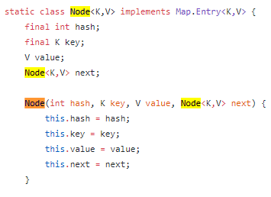
D) Tiene manejo de zona de overflow pero ¿qué coloca allí ?
Si no hay mucha ocupación en una ranura, entonces usa una lista

Slide 107
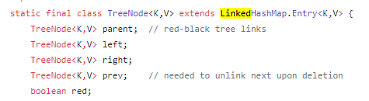
Pero si hay demasiados elementos allí, los transforma en un (red black) árbol !

Slide 108
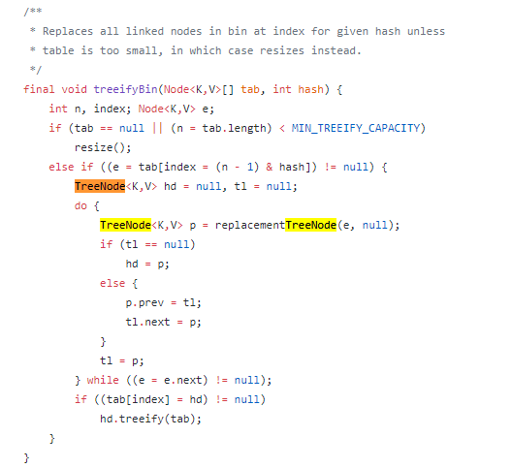

Slide 109
¿Y si mis Keys no son comparables? ¿Cómo maneja el orden del árbol?
En ese caso ordena por hashcode()
¡Muy elaborada la nueva version!

Slide 110
Ya pueden terminar el TP 4 por cuenta de Uds.

